Slide 1


XXXI Simposio Peruano de Física
Diseño, manufactura y evaluación de un espejo de primera superficie para su uso en astronomía
Ana Quelopana Céspedes
Gonzalo Gálvez de la Puente*

Slide 2
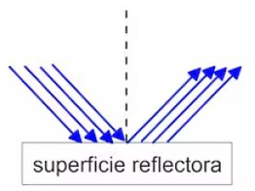
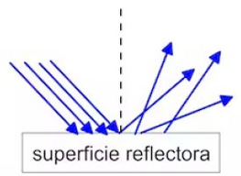
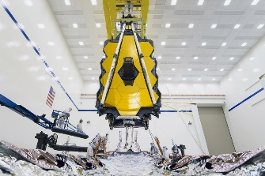
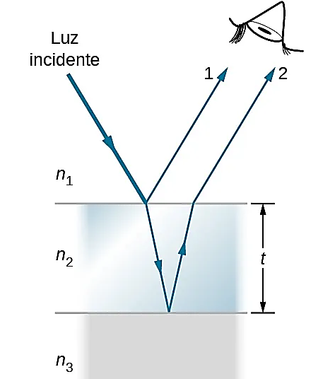
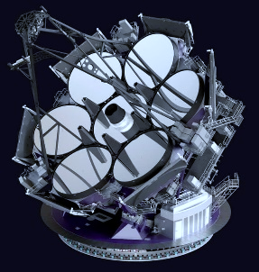
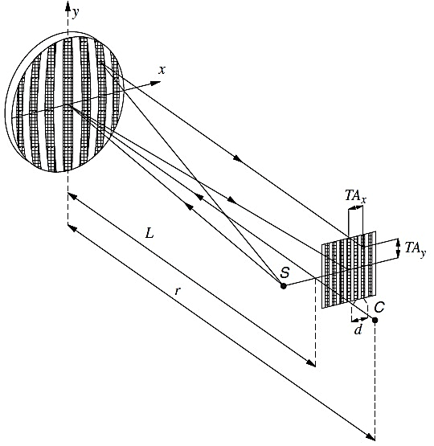
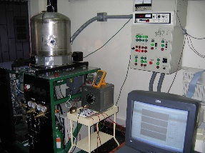
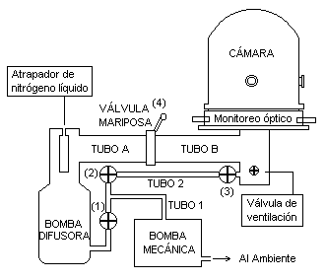
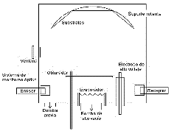
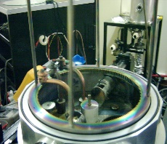
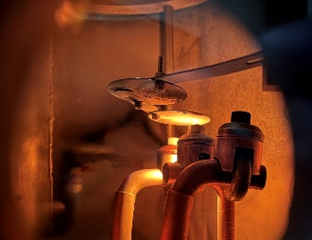
Contenido
I. Introducción
a. Espejos: primera y segunda superficie
b. Reflexión especular y difusa
c. Importancia en la astronomía
II. Conceptos
a. Materiales
b. Películas delgadas
c. Test de Ronchi
III. Experimental
a. Equipo de alto vacío, componentes
b. Evaluación del substrato
c. Limpieza del substrato
d. Limpieza por plasma
e. Proceso de vacío
f. Crecimiento de las películas delgadas
IV. Resultados y conclusiones

Slide 3
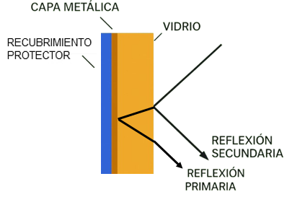
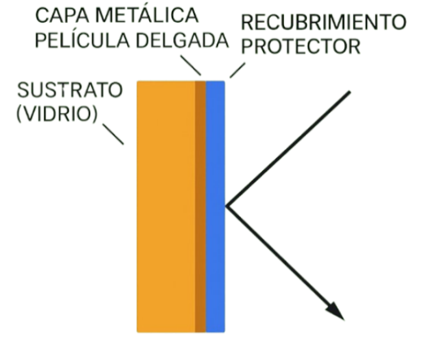
Introducción
https://www.rtve.es/television/20230822/espejo-cosmos-exoplaneta/2454390.shtml
Espejo componente óptico capaz de reflejar la luz
Espejos de segunda superficie
Pulverización
Pintura protectora
Doble imagen
Espejos de primera superficie
Alto vacío
Película delgada protectora
Una imagen
Espejos de
segunda superficie
Espejos de
primera superficie

Slide 4
Introducción
https://www.rtve.es/television/20230822/espejo-cosmos-exoplaneta/2454390.shtml
Espejo para óptica de precisión se considera al espejo de primera superficie y que refleja la luz de forma especular.
Especular
Difusa
Características de un buen espejo
Alta reflectividad alto porcentaje de la intensidad lumínica reflejada. En longitud de onda de la luz y del ángulo de incidencia.
Amplio ancho de banda un rango grande de longitudes de onda de luz en el cual la reflectancia es elevada.

Slide 5

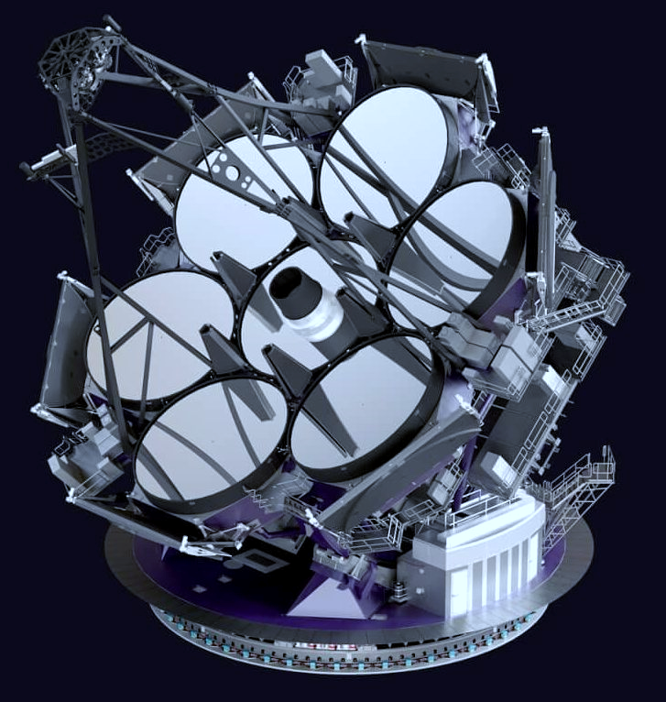
Importancia en la astronomía
https://www.xataka.com/espacio/telescopio-gigante-magallanes-enfila-su-fase-definitiva-obras-su-septimo-alucinante-espejo
https://telescopioschile.cl/para-que-servira-el-telescopio-espacial-james-webb/?srsltid=AfmBOoqKZ0gOx13uxVPjvCPT-71kh92X8sOCZi1GovhhZydXEIo-z_2k
Telescopios reflectores
Telescopio
Espacial Hubble
(orbita el Sol)
Mayor captación de luz
Objetos débiles y distantes
Imágenes precisas
Nítidas, ausencia de doble imagen
Flexibilidad de diseño
composición y el grosor
Espejos segmentados: 8,4 m
Protección de la superficie:
Protección a la corrosión, la abrasión, etc.
Telescopio Magallanes gigante (Chile)

Slide 6
Materiales
Aluminio (Al)
Fluoruro de magnesio (MgF₂)
Alta reflectividad
Bajo índice de refracción:
antirreflectante
Costo competitivo:
más barato que la plata
Durabilidad:
resistencia al rayado
Ligereza:
el peso es un factor importante
Alta transmisión de luz:
UV – VIS – infrarrojo medio
Resistencia a la corrosión: película de alúmina (Al₂O₃)
Uniformidad:
mediante procesos de alto vacío
Buen rendimiento óptico:
en un amplio rango

Slide 7
Películas delgadas
https://openstax.org/books/f%C3%ADsica-universitaria-volumen-3/pages/3-4-interferencia-de-pelicula-delgada
Interferencia constructiva en la reflexión debido una película delgada de fluoruro de magnesio sobre una película de aluminio.
El rayo 1 reflejado en la película de MgF₂, tiene un desfase de π (condiciones de contorno).
El rayo 2 reflejado en la película de aluminio, desfase de π (aceleración de electrones libres).
El espesor de la película (t) de MgF₂ debe ser de λ/2n₂.
n₁: aire
n₂: MgF₂
n₃: Aluminio

Slide 8
Test de Ronchi
Optical Shop Testing. Dr. Daniel Malacara. Ed. Wiley & Sons, 2007
Superficie del substrato
El test evalúa la forma de una superficie. Rejilla de líneas paralelas de baja frecuencia (“regla de Ronchi”) y luz blanca, proyecta un patrón de líneas a la superficie. Se observa la forma de las franjas resultantes.
Superficie a evaluar
La superficie es esférica, las líneas son rectas. Curvadas o distorsionadas, indican aberraciones.
Rejilla
Frecuencias típicas de la rejilla: 30, 50, 80 y 100 líneas por pulgada.
Fuente de luz
CCD
El test es simple, rápido y puede usarse con luz blanca

Slide 9
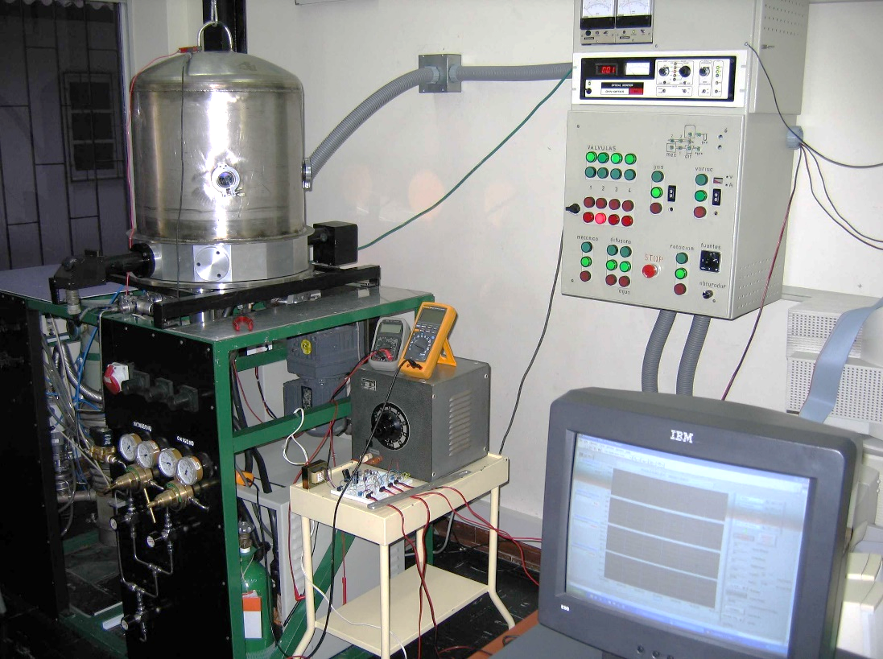
Sistema de alto vacío
Sistema de crecimiento de capas delgadas por evaporación en alto vacío.
Bombas: mecánica y difusora
Válvulas: magnéticas y neumáticas
Gases: argón y oxígeno
Sistema de enfriamiento

Slide 10

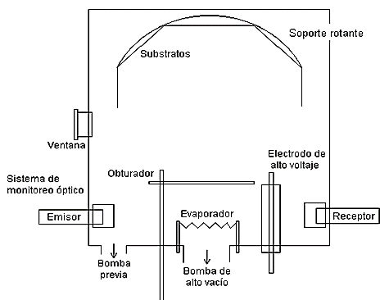
Cámara de alto vacío
Cámara de alto vacío para el crecimiento de películas delgadas
Sistema de monitoreo óptico DYN 590
Sistema rotación de eje fijo (carrusel)
Presión última: 10⁻⁶ mbar
Corriente máxima 400 A
Voltaje máximo 1000 V

Slide 11
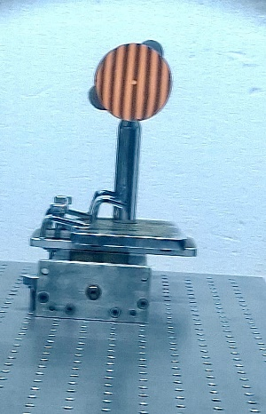
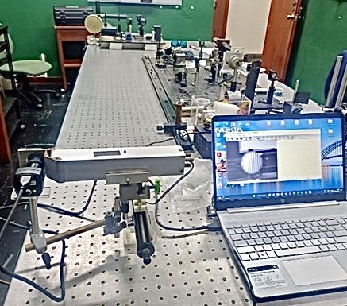
Evaluación del substrato
Laboratorio de Óptica, PUCP
Prof. Franco Gonzales
Evaluación de la superficie del substrato.
Materiales:
Vidrio sódico-cálcico
Vidrio de borosilicato
Substrato
CCD
Sistema de red
Sistema de red:
fuente de luz + rejilla
Interferometría: resolución λ/9
El substrato: cortado, generado, esmerilado y pulido. Taller de Manufactura PUCP

Slide 12
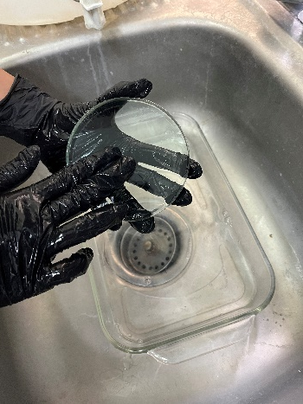
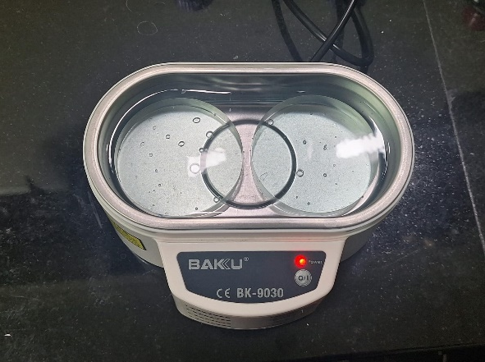
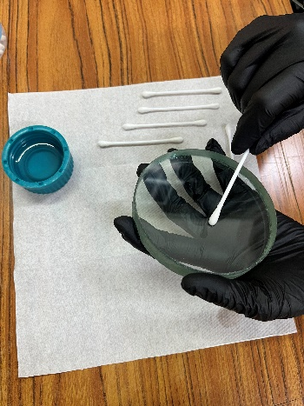
Limpieza del substrato
El substrato requiere de varios procesos y tiempos de limpieza
1. Detergente y agua destilada.
Eliminación de la grasa y otros contaminantes
2. Ultrasonido en 2-propanol (C₃H₈O)
10 min dos veces (con cambio del solvente)
3. Hisopos y acetona PA.
Pasado una sola vez y en un solo giro.
FOTO
Colocación del substrato en la cámara.

Slide 13
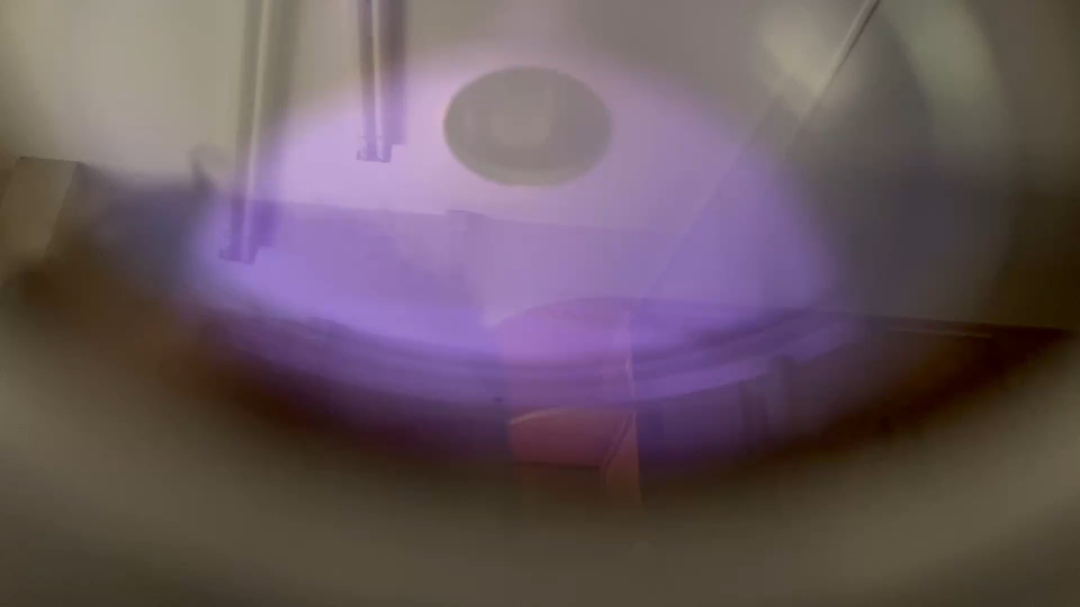
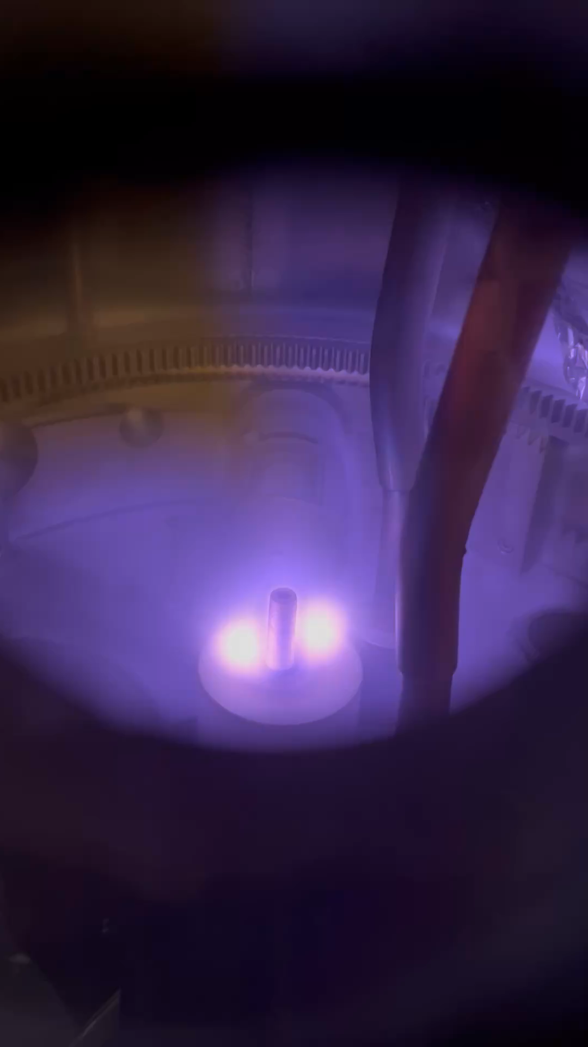
Limpieza del substrato
El substrato requiere de varios procesos y tiempos de limpieza
Preparación para el proceso de plasma
Presión última 10⁻⁶ mbar (aire). Flujo de argón (4N) presión estable a 2 x 10⁻¹ mbar durante 5 min. Presión última 10⁻⁶ mbar.
4. Plasma de argón:
Flujo de argón presión estable a 2 x 10⁻¹ mbar. Voltaje 500 VAC durante 10 min/ 2 min. (se repite 4 veces) .
Se baja la presión a 10⁻⁶ mbar

Slide 14

Proceso de evaporación
El proceso de deposición: presión base 10⁻⁶ mbar
Materiales:
Aluminio (Al) 4N
Fluoruro de magnesio (MgF₂) 4N
Tiempo de deposición:
Aluminio 2 min
Fluoruro de magnesio 3 min
El proceso de crecimiento de la película
Calentamiento gradual del bote, obturador cerrado. Obturador abierto, tiempo de deposición. Se monitorea la reflectancia. Cierre del obturador. Presión final 10⁻⁶ mbar
Calentamiento del material previo al deposito de la película, con el obturador cerrado.
17/11/2025
Thin Films Laboratory – Physics Section
*ggalvez@pucp.edu.pe

Slide 15
Resultados
Espectrofotometría
Espectrofótometro PerkinElmer Lambda 850 con esfera integradora. Se midió la reflectancia total (RT) y la reflectancia difusa (RD).
RT y RD del espejo: SIN ROTACIÓN durante el proceso de deposición
17/11/2025
Thin Films Laboratory – Physics Section
*ggalvez@pucp.edu.pe

Slide 16
Resultados
Espectrofotometría
Espectrofótometro PerkinElmer Lambda 850 con esfera integradora. Se midió la reflectancia total (RT) y la reflectancia difusa (RD).
RT y RD del espejo: CON ROTACIÓN durante el proceso de deposición
17/11/2025
Thin Films Laboratory – Physics Section
*ggalvez@pucp.edu.pe

Slide 17
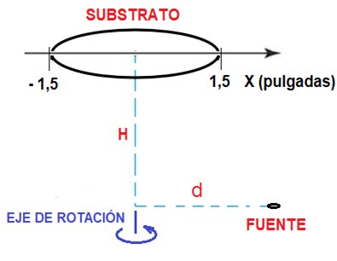
Resultados
Elipsometría
Variación del espesor % de la película de MgF₂ a lo largo del diámetro
Durante el proceso de crecimiento de la película de MgF₂, el substrato se mantiene estático (línea roja), se mantiene rotando (línea negra).
17/11/2025
Thin Films Laboratory – Physics Section
*ggalvez@pucp.edu.pe

Slide 18
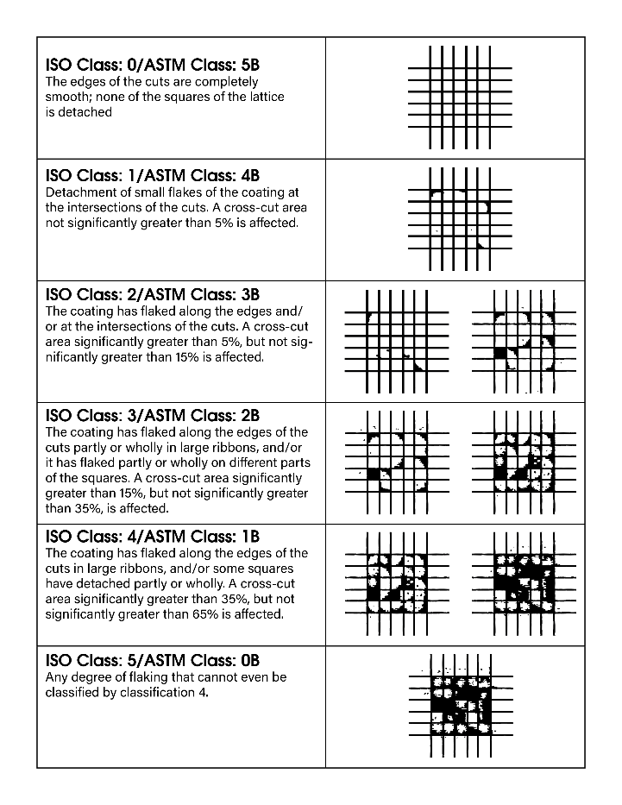
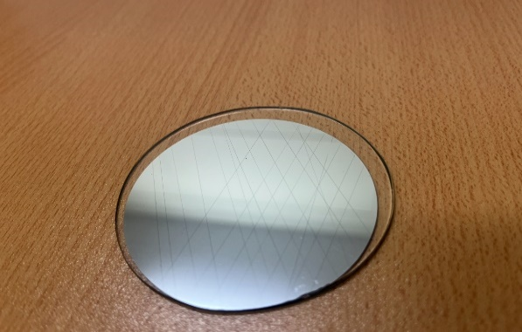
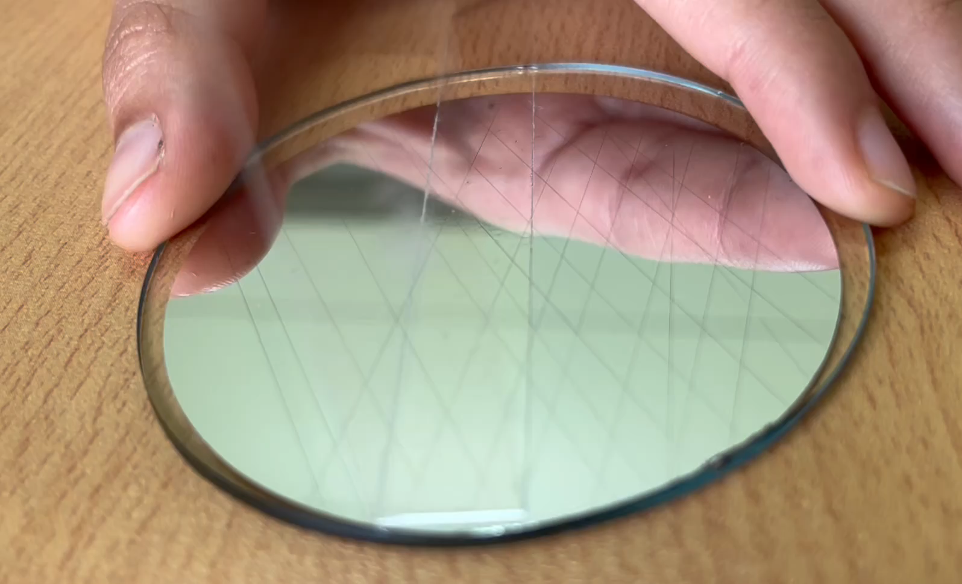
Resultados
Adherencia
Para la medida de la adherencia se usó la norma ASTM D3359.
Retiro de la cinta
Espejo rayado
Los resultados muestran, según norma ASTM, una calidad de adherencia de 5B
17/11/2025
Thin Films Laboratory – Physics Section
*ggalvez@pucp.edu.pe

Slide 19
Resultados
Espejo esférico de aluminio y capa protectora de fluoruro de magnesio
Espesor de la capa de fluoruro de magnesio 195 nm.
17/11/2025
Thin Films Laboratory – Physics Section
*ggalvez@pucp.edu.pe

Slide 20
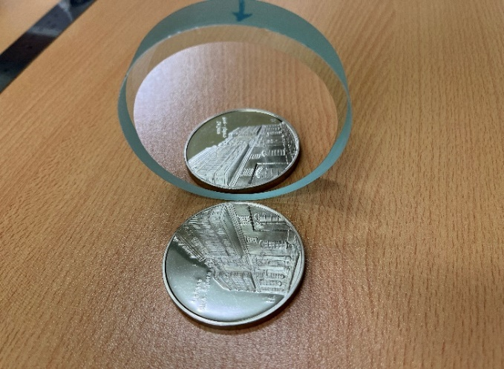
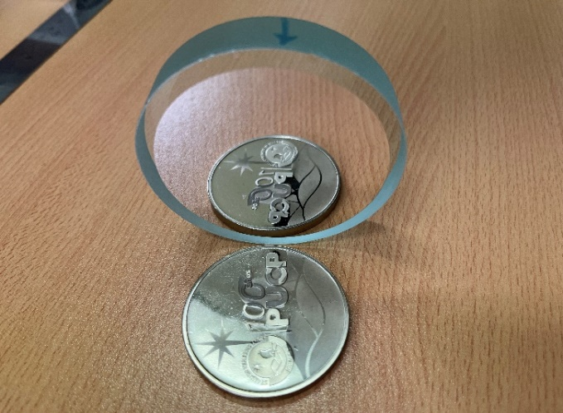
Conclusions
Se realizó la manufactura de un espejo de primera superficie con recubrimiento de aluminio y fluoruro de magnesio.
La reflectancia espectral total y difusa están dentro de los parámetros adecuados de un espejo para uso astronómico.
La adherencia del recubrimiento alcanza la denominación 5B de la norma ASTM.
El espesor y la respuesta óptica sobre toda la superficie del espejo son los adecuados para uso astronómico.
17/11/2025
Thin Films Laboratory – Physics Section
*ggalvez@pucp.edu.pe

Slide 21
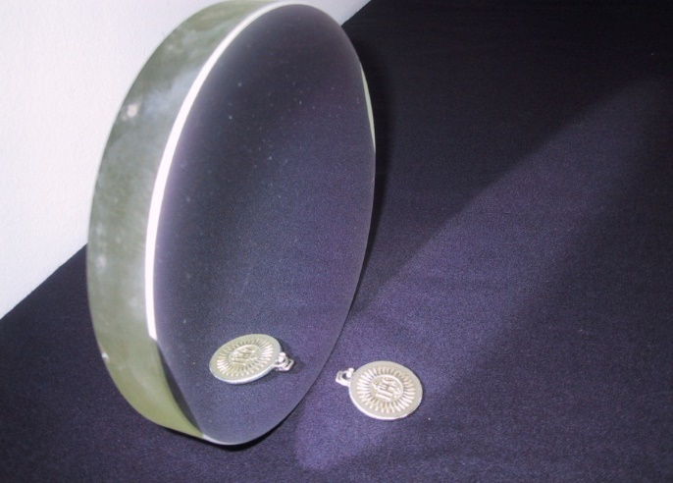
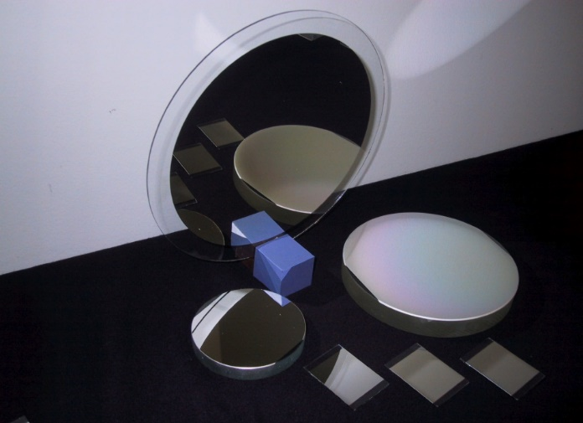
Trabajos a futuro
Se propone espejos de 6 pulgas, manteniendo la calidad en reflectancia total y difusa, así como, la respuesta óptica y la adherencia en toda la superficie del espejo.
Remplazar el sistema de rotación de eje fijo por un sistema planetario para aumentar la homogeneidad del espesor de la película
Compartir el conocimiento (know-how) adquirido con otros grupos: universidades o grupo de investigación.
17/11/2025
Thin Films Laboratory – Physics Section
*ggalvez@pucp.edu.pe

Slide 22
XXXI Simposio Peruano de Física
G r a c i a s
380 nm 455 nm 487 nm 543 nm 583 nm 487 nm 621 nm
17/11/2025
Thin Films Laboratory – Physics Section
*ggalvez@pucp.edu.pe

